Slide 1

Trí tuệ nhân tạo và ứng dụng
Hệ thống đếm khách hàng ra và vào cửa hàng
GVHD: Th.S Võ Lê Cường
Sinh viên thực hiện:
Nguyễn Trọng Nhật - 20172731
Nguyễn Cao Bách - 20172419
Nguyễn Đình Hiếu - 20172552

Slide 2
Nội dung
Nhận diện khuôn mặt
Theo dõi đối tượng
Sơ đồ hệ thống
Kết quả

Slide 3
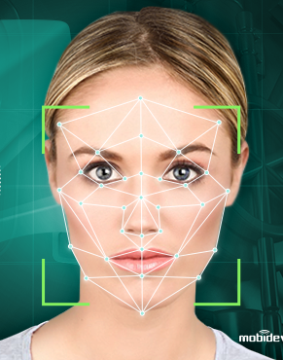
Nhận diện khuôn mặt
Nhận diện khuôn mặt là một hệ thống tự động xác định và nhận dạng một người dựa trên một bức ảnh kỹ thuật số hoặc một đoạn video từ một nguồn video

Slide 4
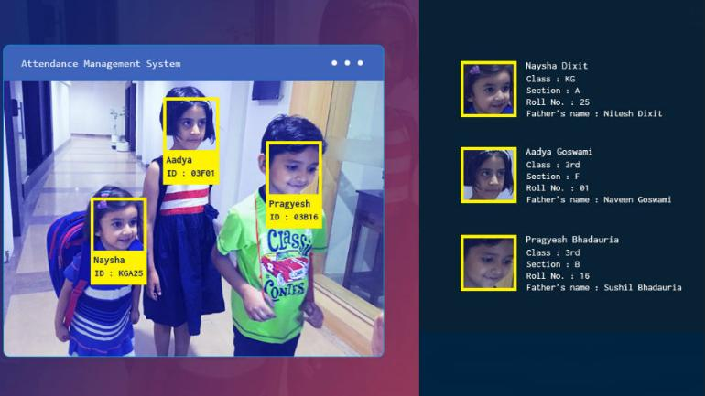
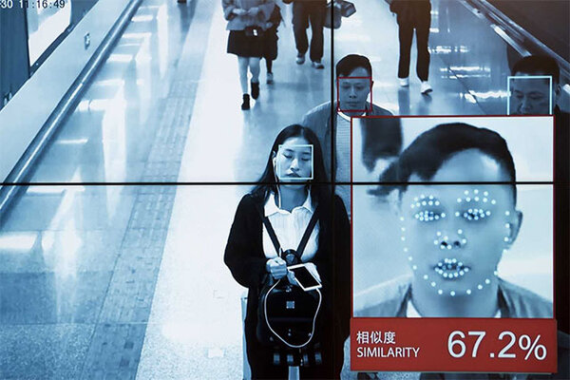
Nhận diện khuôn mặt
Một số ứng dụng:
Điểm danh bằng khuôn mặt
Nhận diện khách quen

Slide 5
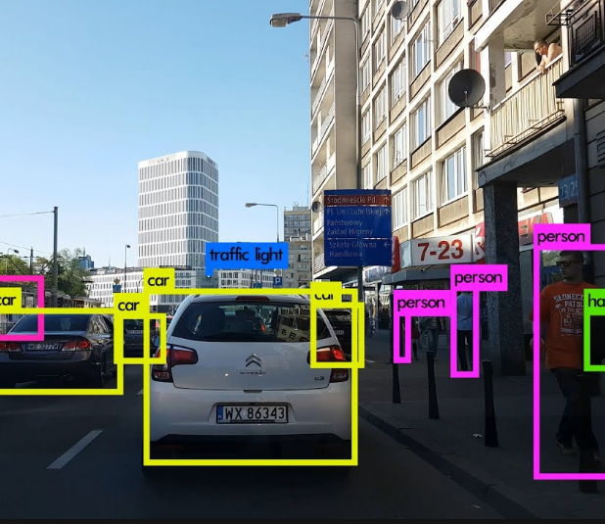
Theo dõi đối tượng
Object Tracking là bài toán theo dõi một hoặc nhiều đối tượng chuyển động theo thời gian trong một video

Slide 6
Theo dõi đối tượng
Phân loại: 2 loại chính
Single Object Tracking (SOT) | Mutiple Object Tracking (MOT)
Một số cách phân loại khác:
Online tracking - Offline tracking
Detection based Tracking - Detection Free Tracking

Slide 7
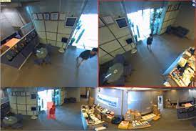
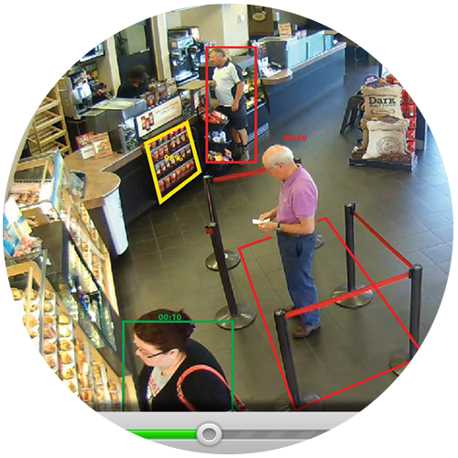
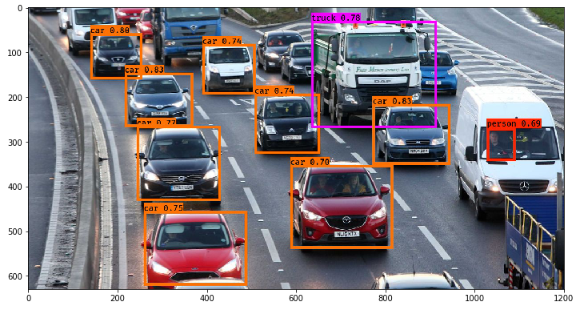
Theo dõi đối tượng
Ứng dụng:
Tracking khách hàng
Camera bảo an
Tracking car

Slide 8

OPEN-CV
OpenCV là một thư viện các chức năng lập trình chủ yếu nhắm vào thị giác máy tính thời gian thực.

Slide 9
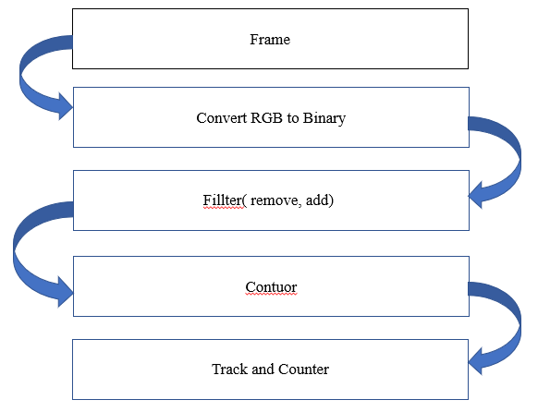
Sơ đồ hệ thống

Slide 10
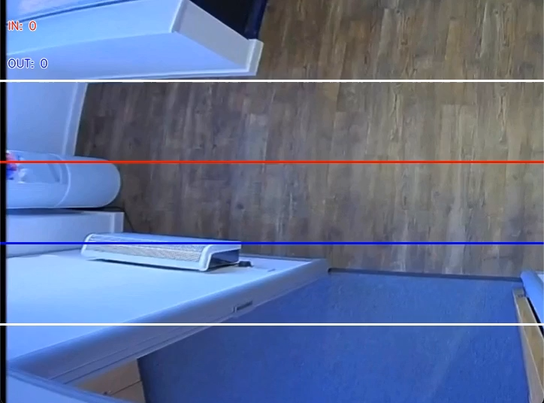
Kết quả mô phỏng

Slide 11
THANK YOU !

